Slide 1


NHÓM 7
CHAT BOX APPLICATION
ĐƯỢC TRÌNH BÀY CHO
GV: Bùi Dương Thế
ĐƯỢC TRÌNH BÀY BỞI
Nguyễn Tấn Đạt
Ứng dụng nhắn tin thời gian thực
Huỳnh Phúc Đạt

Slide 2








Nội dung chính
NHÓM 7
1
GIỚI THIỆ U VẤN ĐỀ
5
CÔNG NGHỆ SỬ DỤ NG
2
TỔNG QUAN SẢN PHẨM
6
DEMO THỰ C TẾ
3
CHỨC NĂNG CHÍNH
7
KẾT QUẢ ĐẠ T ĐƯỢ C
4
KIẾN TRÚC HỆ THỐNG
8
HƯỚNG PHÁT TRIỂN

Slide 3
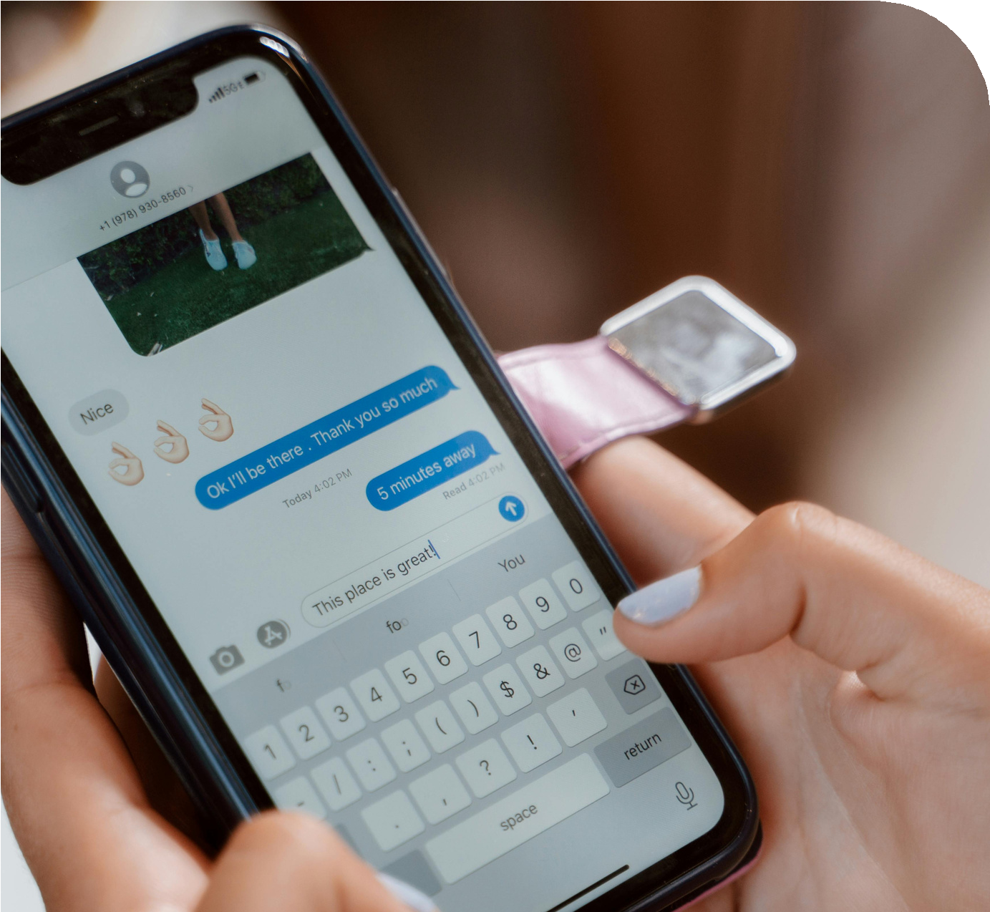

1. Giới thiệu vấn đề
NHÓM 7
Nhu cầu giao tiếp nhanh chóng trong mạng LAN
Chia sẻ thông tin và file trong nhóm làm việc
Ứng dụng kiến thức Socket
Programming vào thực tế
Next

Slide 4

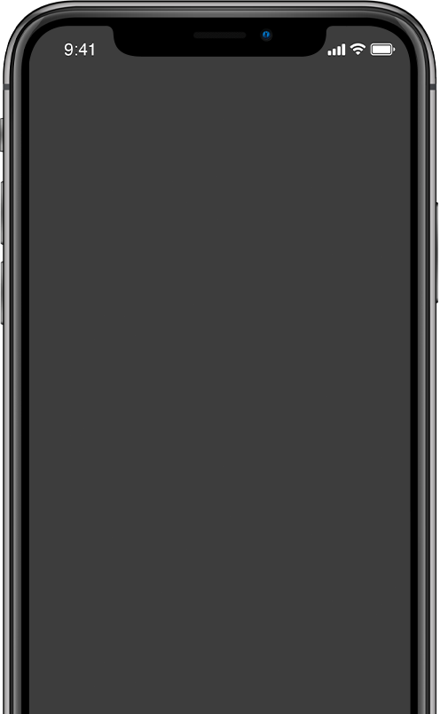
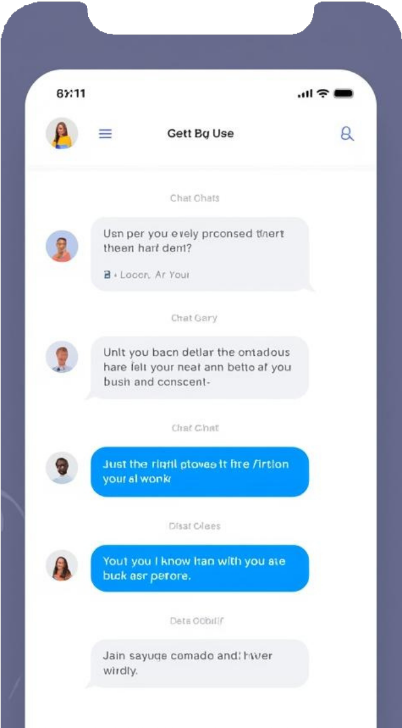



2. Tổng quan sản phẩm
NHÓM 7
Next
Ứng dụng nhắn tin thời gian thực Kiến trúc Client-Server
Hỗ trợ nhiều người dùng đồng thời Giao thức TCP/IP Socket
Python + SQLite + Tkinter

Slide 5


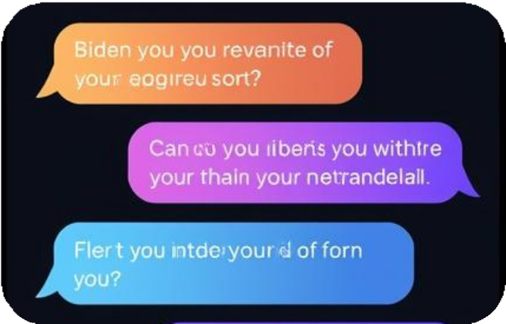

3. Chức năng chính
NHÓM 7
AUTHENTICATION
Đăng ký tài khoản mới Đăng nhập/Đăng xuất Quản lý session user
MESSAGING
Chat công khai (broadcast tất cả) Chat riêng tư (1-1)
Tin nhắn real-time
Các chức năng cơ bản của ứng dụng
Next

Slide 6


NHÓM 7
Quay lại chương trình làm việc
FILE TRANSFER
Upload/Download file Hỗ trợ nhiều định dạng Validation kích thước & loại file
USER MANAGEMENT
Danh sách online real-time Thông báo join/leave Quản lý trạng thái user

Slide 7
4. Kiến trúc hệ thống
NHÓM 7
Client 1
Client 2
Client N
Kiến trúc Client - Server
TCP Socket
SERVER
Multi-threading + SQLite Database
NExt

Slide 8


NHÓM 7
Next
5. Công nghệ sử dụng
Backend | Frontend | Development Tools | Database schema
Python 3.8+ | Tkinter GUI | Git (version control) | SQLite3
Socket Programming | Event-driven programming | VS Code | SQL queries
Multi-threading | Real-time UI updates
File handling & validation

Slide 9
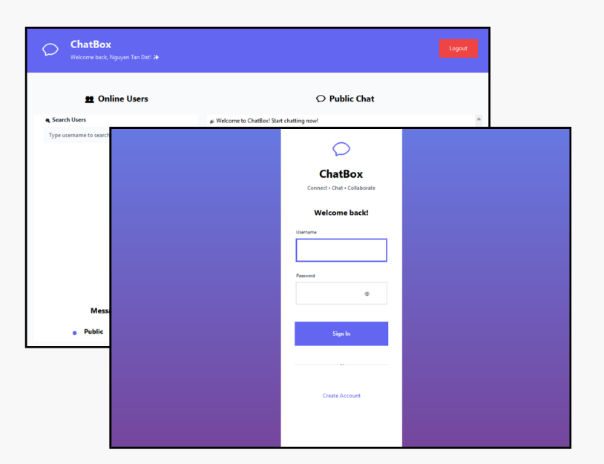
6. Demo thực tế
Demo sản phẩm trực tiếp
NHÓM 7
Next

Slide 10


7. Kết quả đạt được
NHÓM 7
Hoàn thành 100% yêu cầu SRS
Thống kê dự án
Tính năng nổi bật
Backend server ổn định 13 APIs đầy đủ chức năng
Multi-threading architecture File transfer system
Real-time messaging
1,000+ lines of code
Hỗ trợ 50+ users đồng thời 4 core modules
SQLite database Error handling đầy đủ
Multi-threading safe Password security (SHA256) File validation & transfer Real-time user management
Next

Slide 11

8. Hướng phát triển
NHÓM 7
DÀI HẠN
Web-based client (HTML/CSS/JS)
Mobile app (React Native/Flutter) Voice/Video call features
Group chat rooms Message encryption Cloud deployment (AWS/Azure)
MỞ RỘNG TÍNH NĂNG
Emoji & sticker support Message history search User profile management
Admin panel
API documentation Load balancing

Slide 12

NHÓM 7
Thank you for listening

